Slide 1

ĐÁP CA
SAU CHÚA NHẬT XXIII
THƯỜNG NIÊN

Slide 3

THỨ HAI
SAU CHÚA NHẬT XXIII
THƯỜNG NIÊN
Sinh Nhật Đức Trinh Nữ Maria
( Sách bài đọc quyển 2 trang 794 )

Slide 4


Slide 5
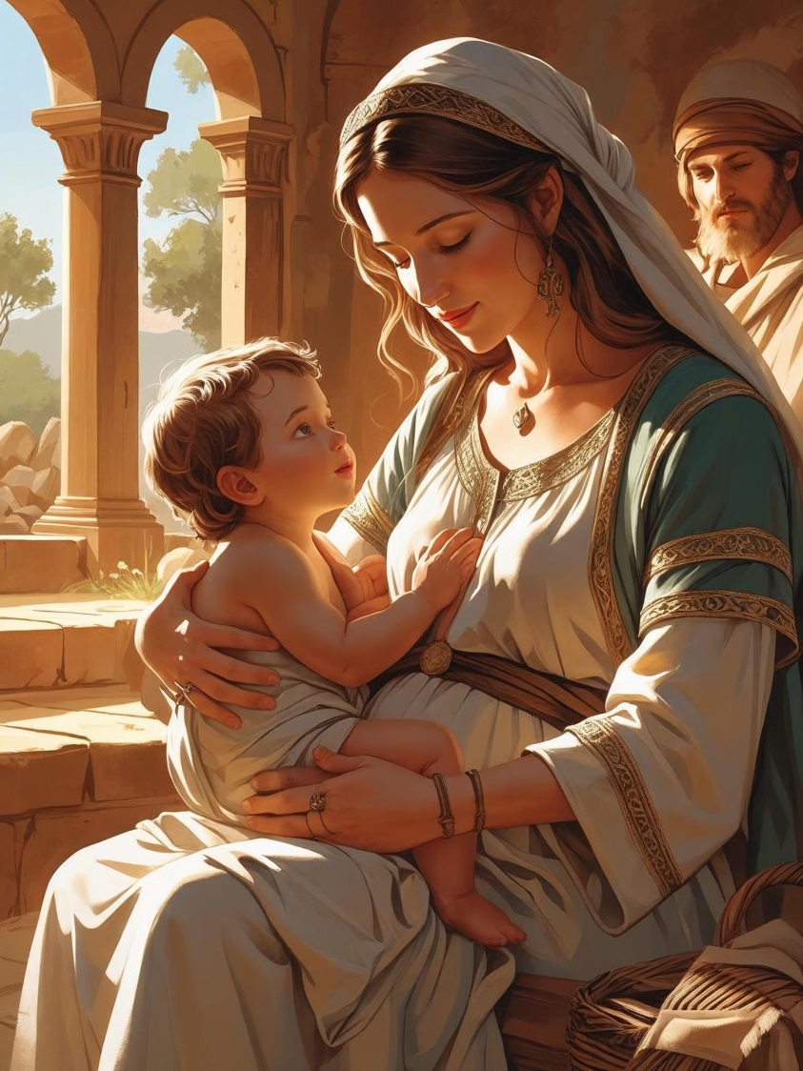
Bài đọc 1
Sẽ đến thời người sản phụ sinh con.
Bài trích sách ngôn sứ Mi-kha.

Slide 6

Đáp ca:
Sẽ đến thời người sản phụ sinh con.

Slide 8
Alleluia-Alleluia:
Lạy Đức Ma-ri-a tinh tuyền thánh thiện, Mẹ diễm phúc dường bao, xứng muôn lời khen ngợi. Vì Mẹ đã sinh hạ Đức Ki-tô, là mặt trời công chính, là Thiên Chúa chúng con.
Alleluia.

Slide 11

THỨ BA
SAU CHÚA NHẬT XXIII
THƯỜNG NIÊN

Slide 12
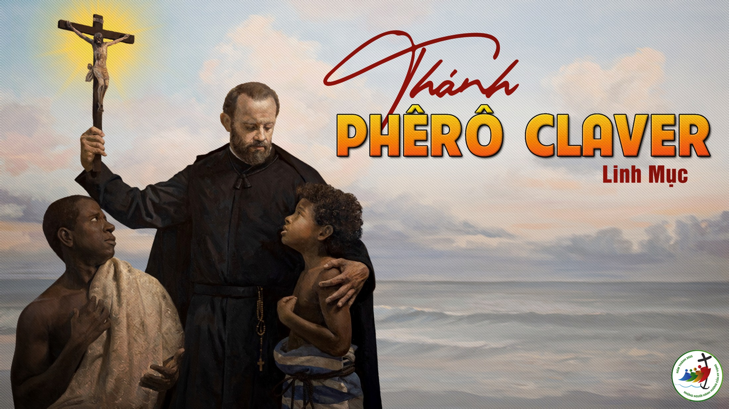

Slide 13
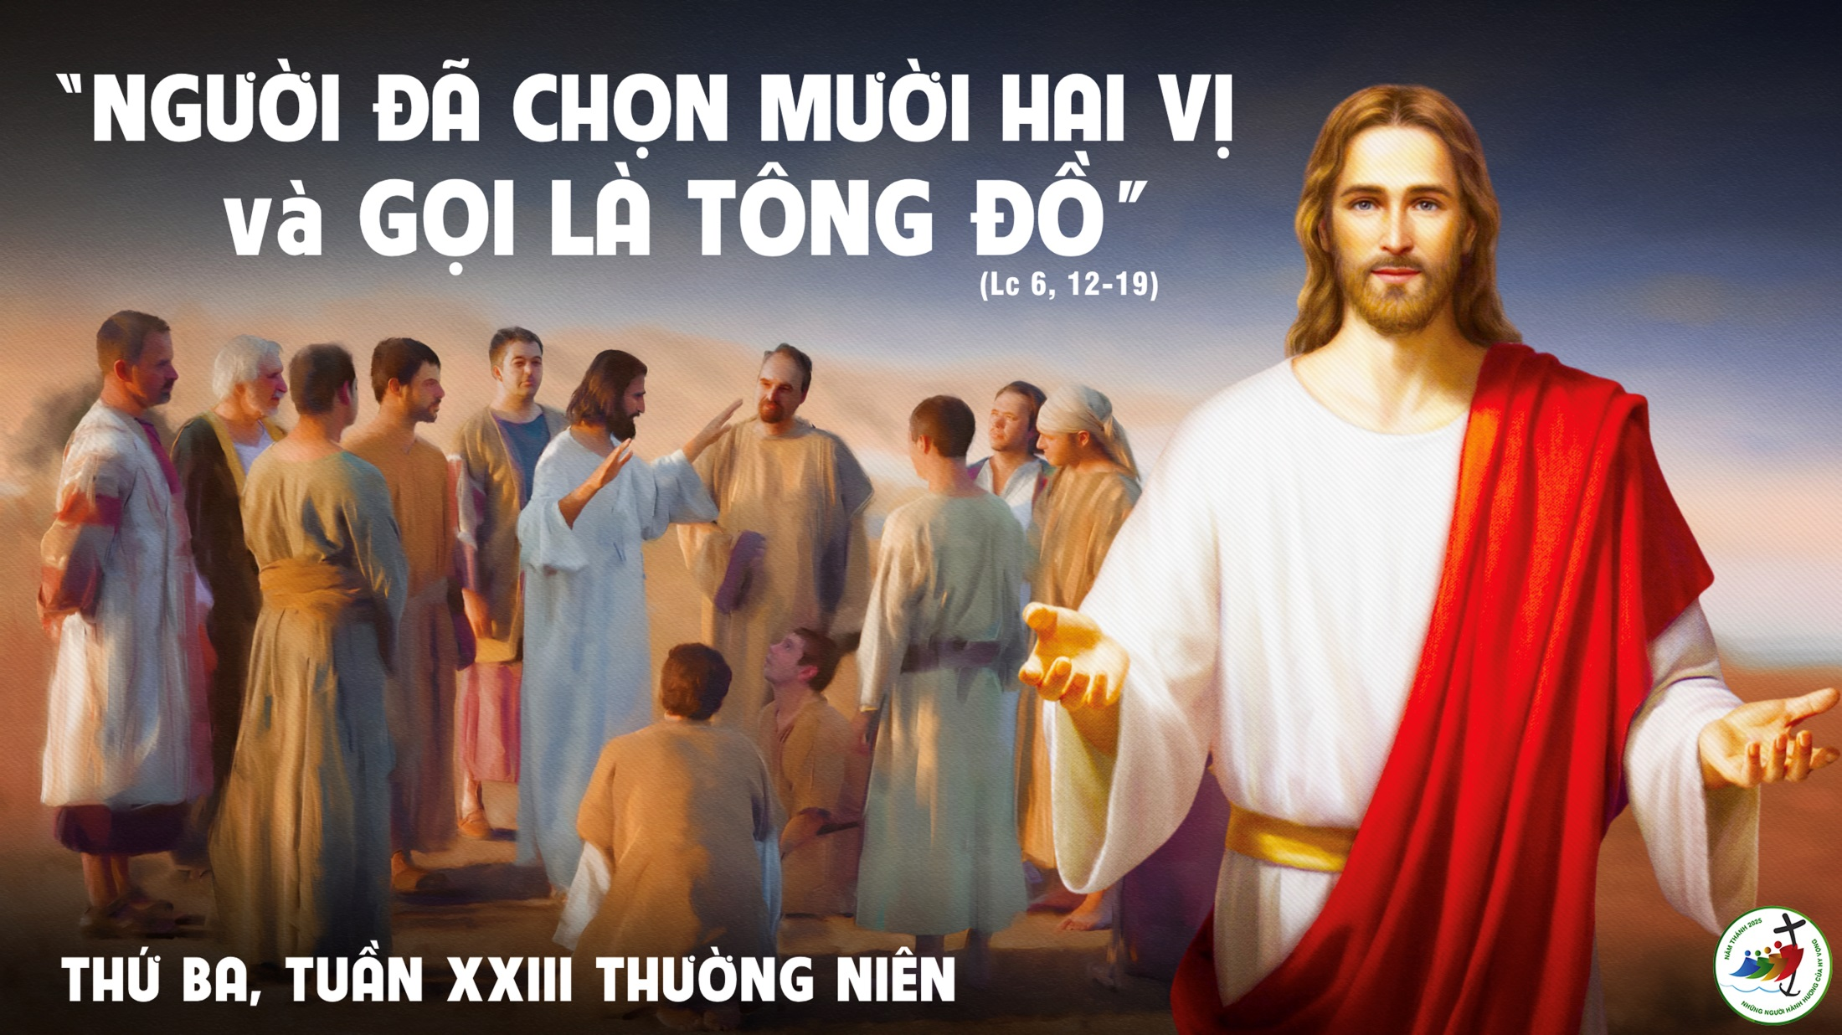

Slide 14
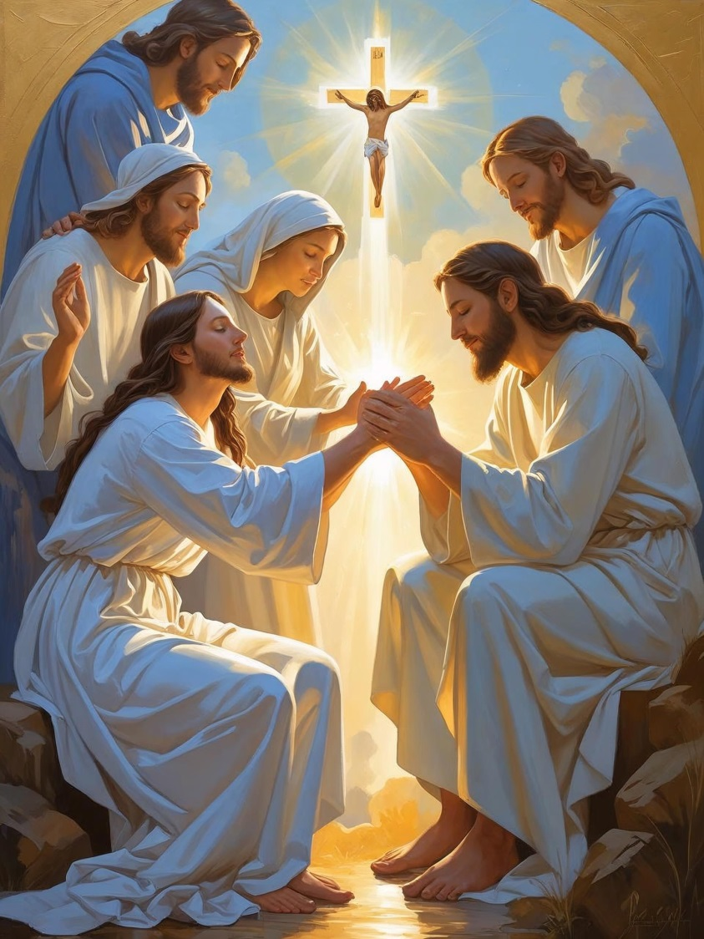
Bài đọc 1
Thiên Chúa đã cho anh em được cùng sống với Đức Ki-tô : Thiên Chúa đã ban ơn tha thứ mọi sa ngã lỗi lầm của chúng ta.
Bài trích thư của thánh Phao-lô tông đồ gửi tín hữu Cô-lô-xê.

Slide 15

Đáp ca:
Chúa tỏ lòng nhân hậu với những loài Chúa đã dựng nên.

Slide 16
Alleluia-Alleluia:
Chúa nói: Chính Thầy đã chọn anh em từ giữa thế gian, để anh em ra đi, sinh được hoa trái, và hoa trái của anh em tồn tại.
Alleluia.

Slide 19
THỨ TƯ
SAU CHÚA NHẬT XXIII
THƯỜNG NIÊN

Slide 20
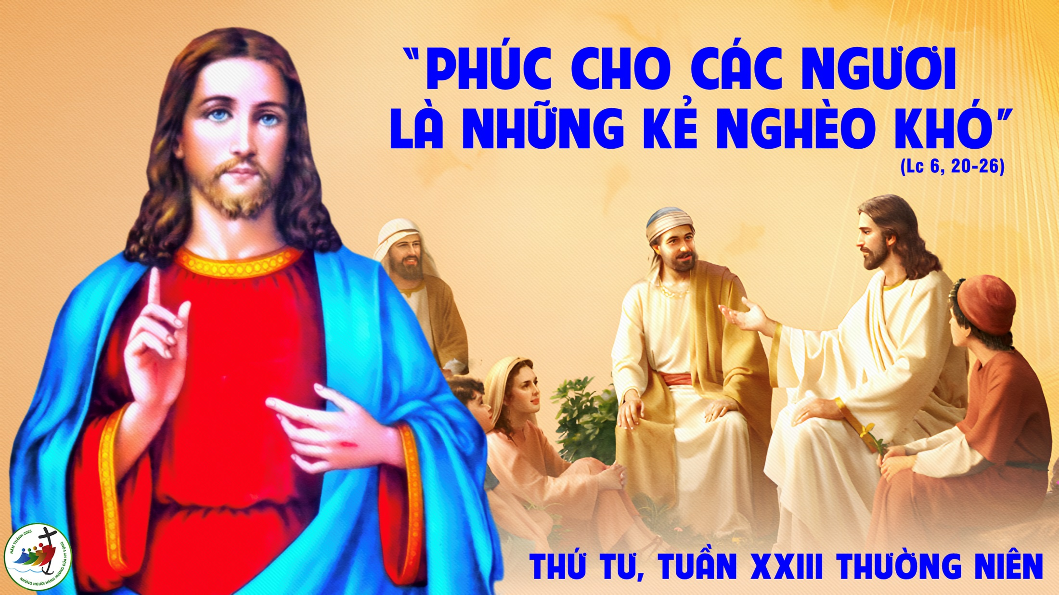

Slide 21
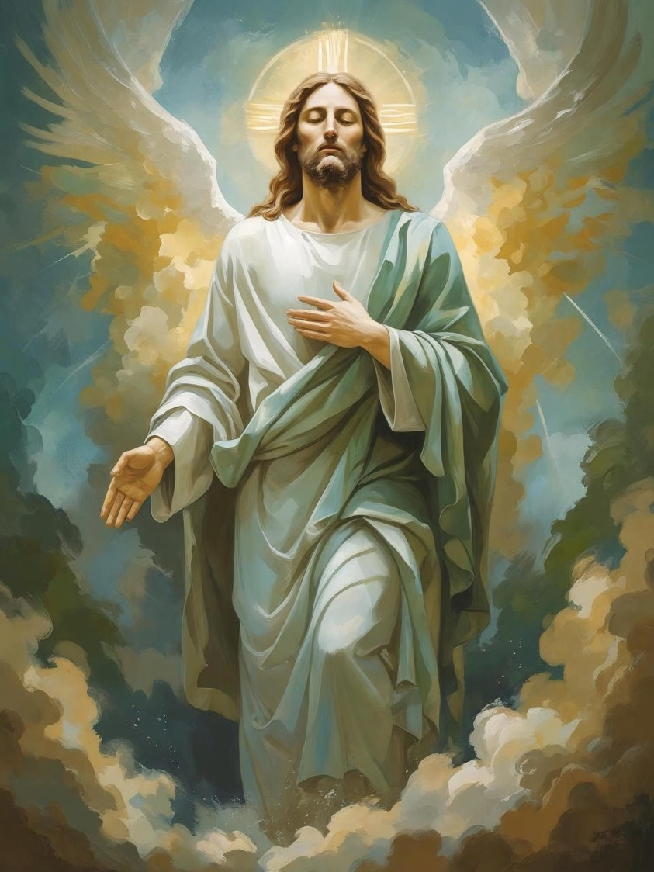
Bài đọc 1
Anh em đã chết cùng với Đức Ki-tô ; anh em hãy giết chết những gì thuộc về hạ giới trong con người anh em.
Bài trích thư của thánh Phao-lô tông đồ gửi tín hữu Cô-lô-xê.

Slide 22
Đáp ca:
Chúa tỏ lòng nhân hậu với những loài Chúa đã dựng nên.

Slide 23
Alleluia-Alleluia:
Anh em hãy vui mừng nhảy múa, vì này đây phần thưởng dành cho anh em ở trên trời thật lớn lao.
Alleluia:

Slide 26
THỨ NĂM
SAU CHÚA NHẬT XXIII
THƯỜNG NIÊN

Slide 27
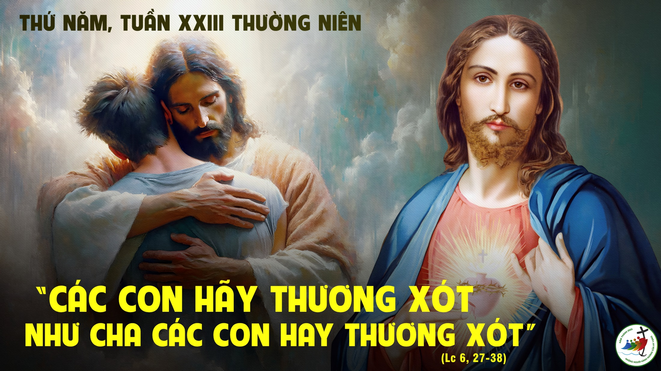

Slide 28
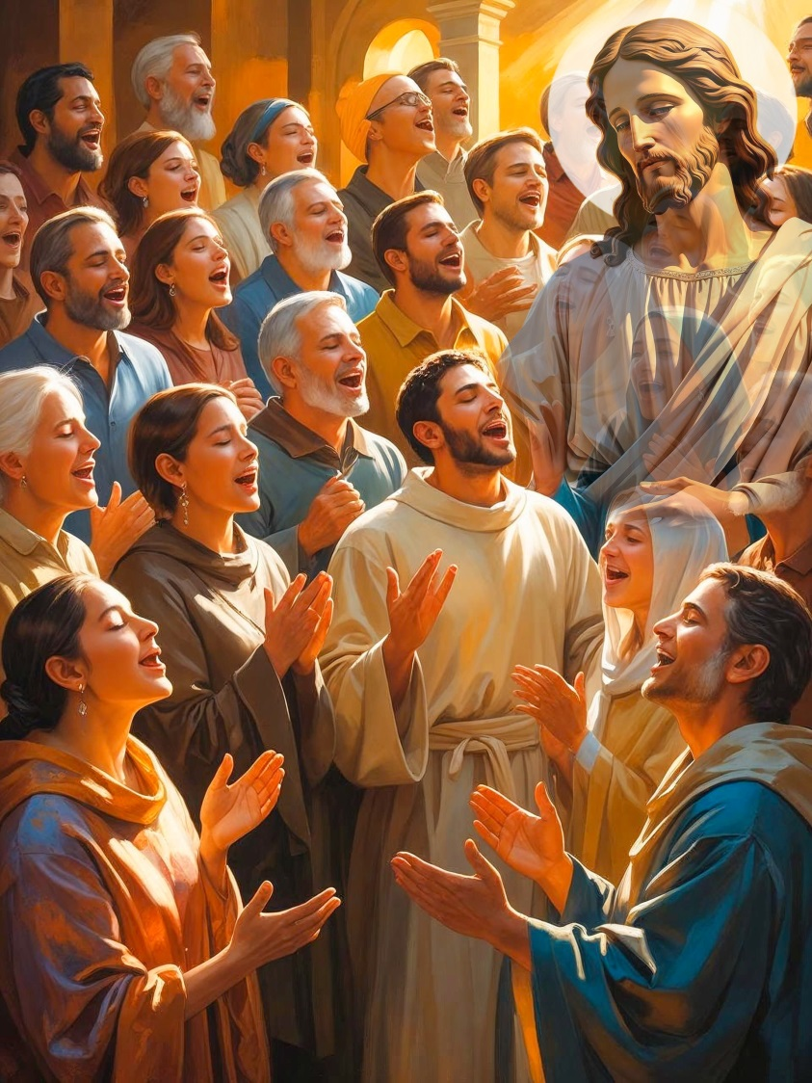
Bài đọc 1
Anh em phải có lòng bác ái : đó là mối dây liên kết tuyệt hảo.
Bài trích thư của thánh Phao-lô tông đồ gửi tín hữu Cô-lô-xê.

Slide 29

Đáp ca:
Hỡi toàn thể chúng sinh, ca tụng Chúa đi nào!

Slide 30
Alleluia-Alleluia:
Nếu chúng ta yêu mến nhau, thì Thiên Chúa ở lại trong chúng ta, và tình yêu của Người nơi chúng ta mới nên hoàn hảo.
Alleluia:

Slide 32


Slide 34
THỨ SÁU NGÀY 12-09
DANH THÁNH ĐỨC MARIA

Slide 35


Slide 36
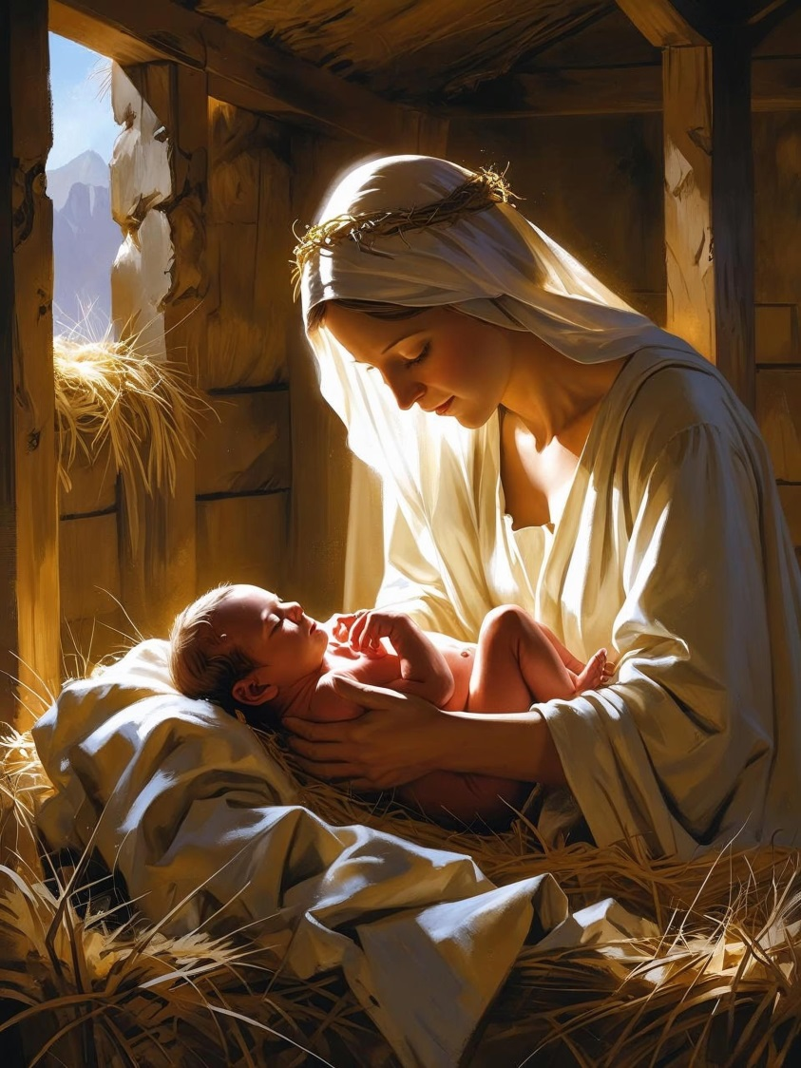
Bài Đọc 1
Bài trích thư Thánh Phao-lô tông đồ gửi tín hữu Ga-lát
Nhưng khi thời gian tới hồi viên mãn, Thiên Chúa đã sai Con mình tới, sinh làm con một người đàn bà,

Slide 37
Chúc tụng danh thánh Chúa, tự giờ đây cho đến mãi muôn đời!
Đáp ca:
Tv 78, 8. 9. 11 và 13

Slide 38
Đức Trinh Nữ Ma-ri-a thật diễm phúc, vì Mẹ hằng ghi nhớ lời Thiên Chúa, và suy đi nghĩ lại trong lòng.
Alleluia-alleluia:
Alleluia.

Slide 41
THỨ SÁU
SAU CHÚA NHẬT XXIII
THƯỜNG NIÊN

Slide 42
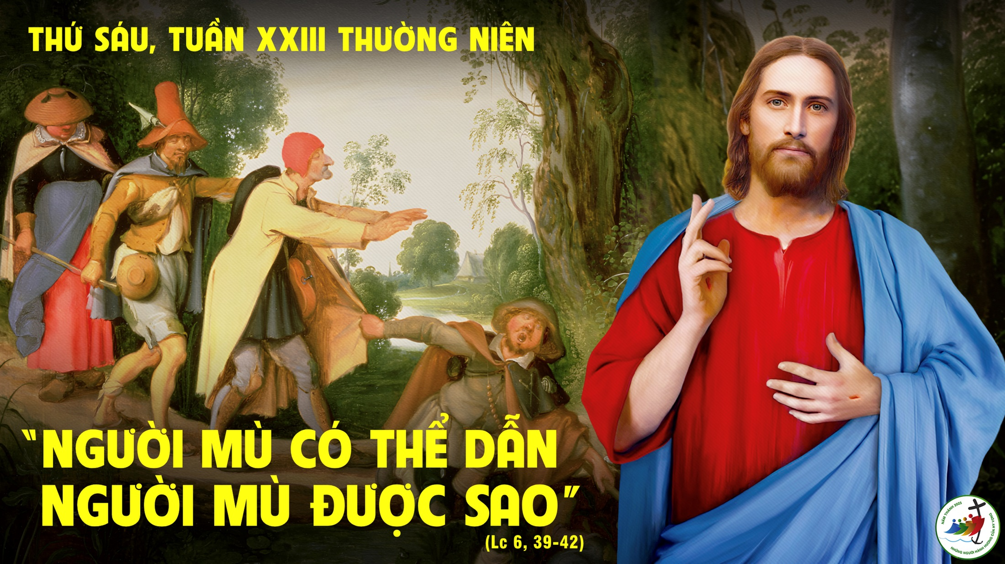

Slide 43
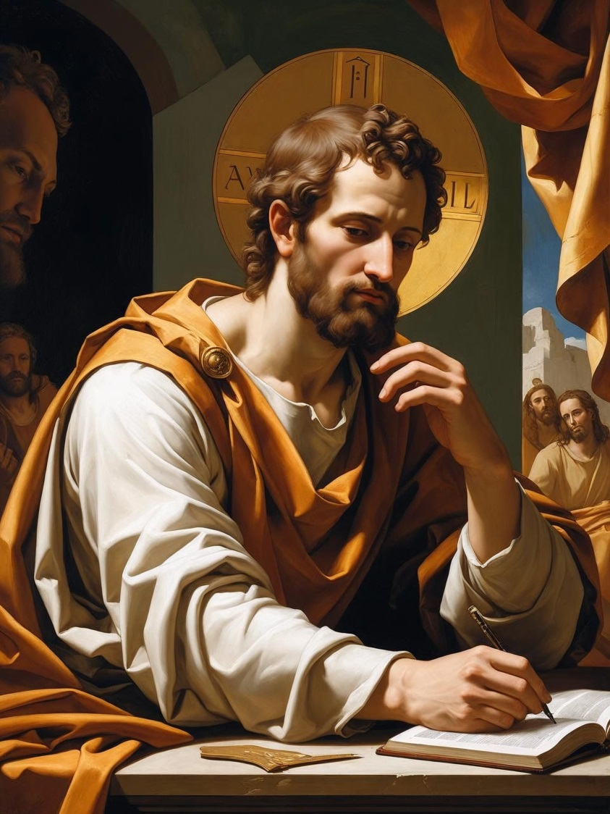
Bài đọc 1
Trước kia, tôi là kẻ nói lộng ngôn, nhưng tôi đã được Chúa thương xót.
Khởi đầu thư thứ nhất của thánh
Phao-lô tông đồ gửi ông Ti-mô-thê.

Slide 44
Đáp ca:
Lạy Chúa, Chúa là phần sản nghiệp con được hưởng.

Slide 45
Alleluia-Alleluia:
Lạy Chúa, Lời Chúa là sự thật. Xin Chúa lấy sự thật mà thánh hiến chúng con.
Alleluia:

Slide 48
THỨ BẢY
SAU CHÚA NHẬT XXIII
THƯỜNG NIÊN

Slide 49


Slide 50
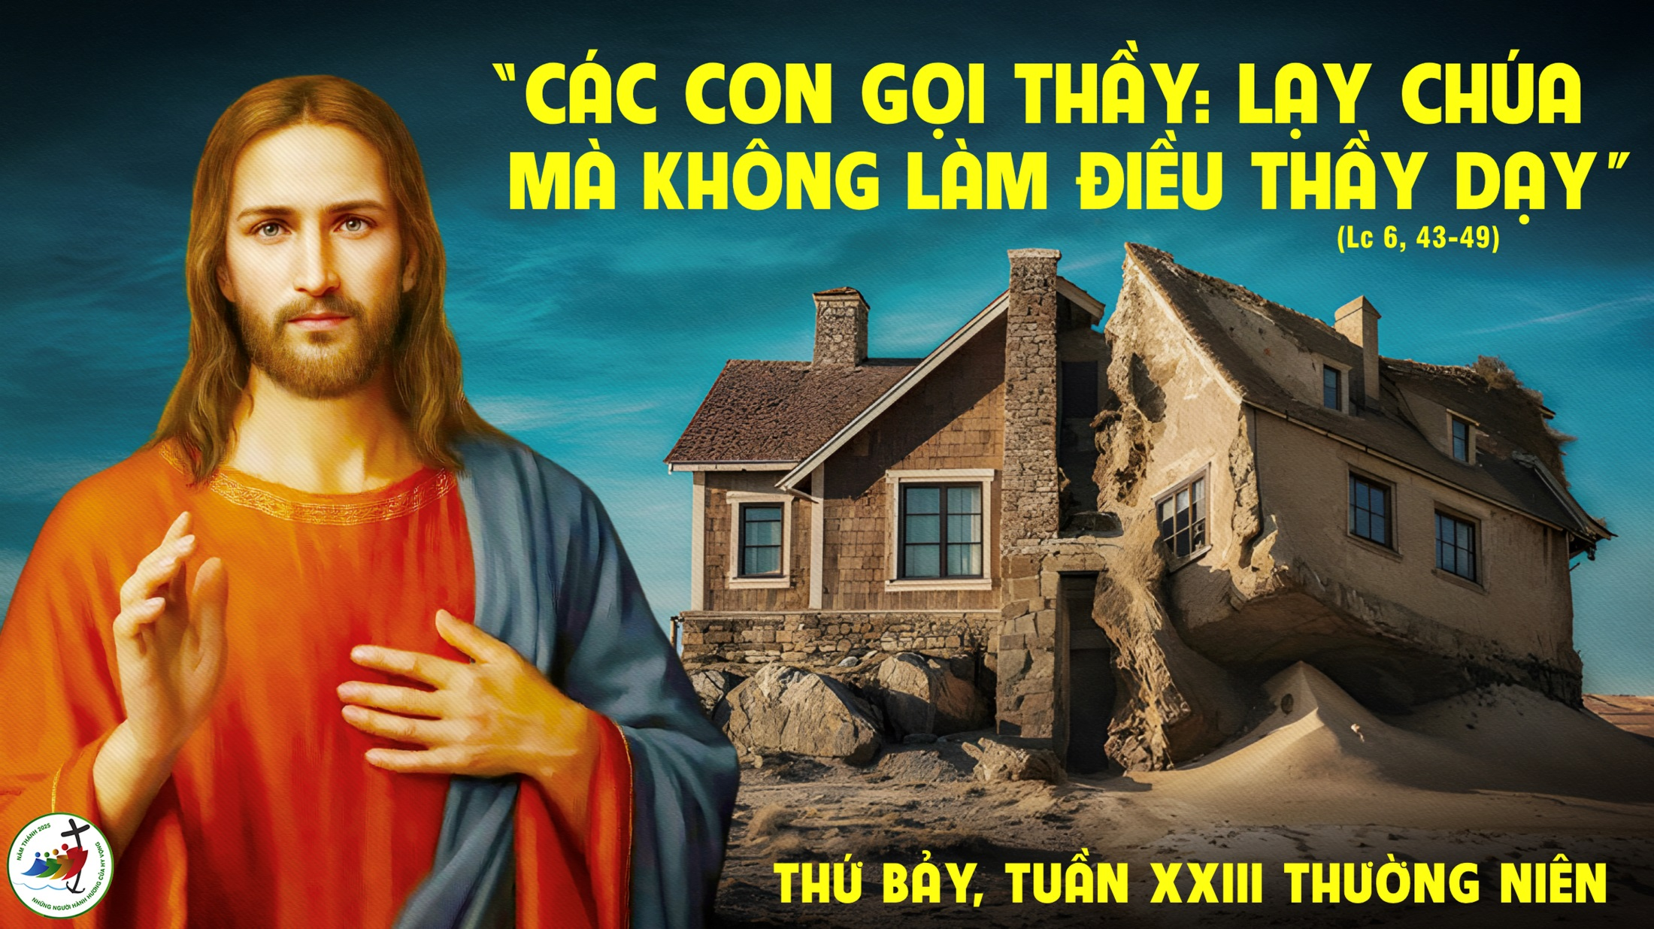

Slide 51
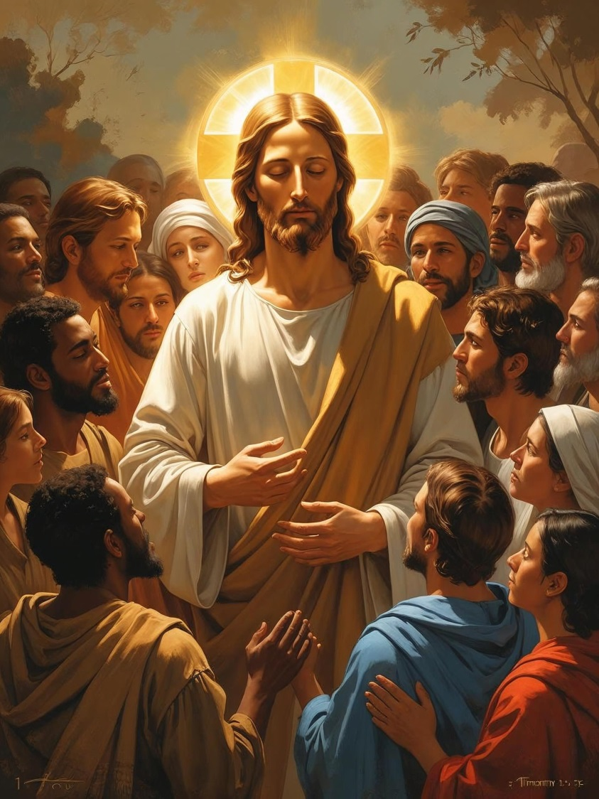
Bài đọc 1
Đức Ki-tô Giê-su đã đến thế gian, để cứu những người tội lỗi.
Bài trích thư thứ nhất của thánh Phao-lô tông đồ gửi ông Ti-mô-thê.

Slide 52

Đáp ca:
Chúc tụng danh thánh Chúa, từ giờ đây cho đến mãi muôn đời.

Slide 53
Alleluia-Alleluia:
Chúa nói : Ai yêu mến Thầy, thì sẽ giữ lời Thầy. Cha Thầy sẽ yêu mến người ấy. Cha Thầy và Thầy sẽ đến với người ấy.
Alleluia:

